Slide 1
Алюминий,его
Свойства и применение.
A
Учитель высшей категории ГОУ СОШ №26 с углубленным изучением французского языка
г. Санкт-Петербурга Литвиненко Галина Андреевна

Slide 2
Алюминий
(лат. Aluminium)
Был впервые получен датским физиком Х.К. Эрстедом в 1825 г. Название этого элемента происходит от латинского алюмен, так в древности назывались квасцы, которые использовали для крашения тканей. Латинское название, вероятно, восходит к греческому «халмэ» - рассол, соляной раствор.
13
26,9815
3
8
2
Al
3s² 3p¹

Slide 3
Алюминий
(лат. Aluminium)
Порядковый номер. Химический элемент III группы главной подгруппы 3-го периода.
13
26,9815
3
8
2
Al
3s² 3p¹

Slide 4
Алюминий
(лат. Aluminium)
13
26,9815
3
8
2
Al
Атомная масса элемента
3s² 3p¹

Slide 5
Алюминий
(лат. Aluminium)
13
26,9815
3
8
2
Al
3s² 3p¹
Электронная конфигурация элемента ₊₁₃Al 2е 8ē 3ē

Slide 6
Число
протонов p⁺=13
нейтронов n =14
электронов e⁻=13

Slide 7
Химические свойства алюминия
4Аl + 3O₂ = 2Al₂O₃
2Al + 3Br₂ = 2AlBr₃
2Al + 3S = Al₂S₃
2Al + 6H₂O = 2Al(OH)₃ + 3H₂
2Al + 6HCl = 2AlCl₃ + 3H₂

Slide 8
2Al + 2NaOH + 6H₂O=2Na[Al(OH)₄]+3H₂

Slide 9
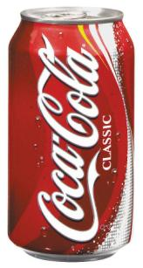

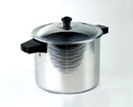
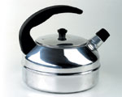
Применение Al
Notes:
Основные свойства применения алюминия и его сплавов:
Судостроение;
Строительство;
Самолетостроение;
В химической технике;
Автомобильная промышленность;
Производство посуды;
Производство алюминированных тканей;
Изготовление аппаратуры для пищевой промышленности;
Провода для линий электропередач;
Получение металлов из их оксидов «алюминотермией»;
Ракетостроение;
Химическое машиностроение;
Упаковочный материал;
Производство пеноалюминия ρ = 0,19 г/см³

Slide 10

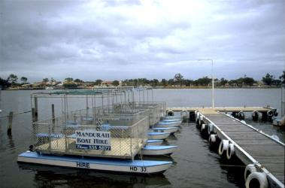
Применение
алюминия.

Slide 12

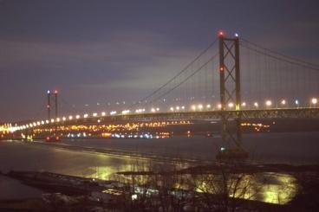
Алюминий и его сплавы широко применяют как конструкционный материал

Slide 13
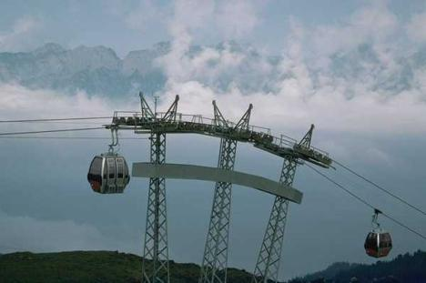
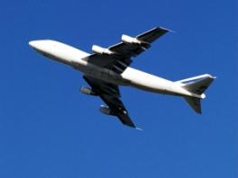
Алюминий и его сплавы широко применяют как конструкционный материал

Slide 14
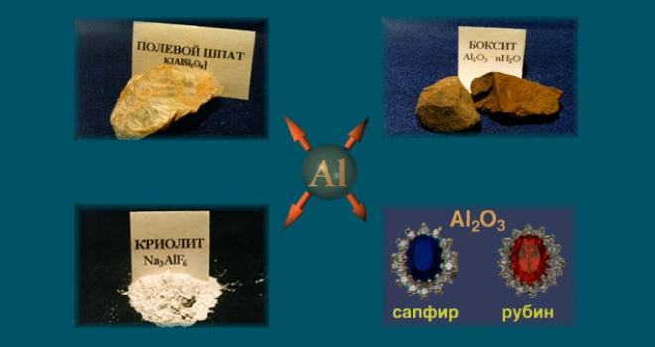
ПРИРОДНЫЕ СОЕДИНЕНИЯ АЛЮМИНИЯ
КОРУНД Al2O3 – прозрачные кристаллы
АЛЮМОСИЛИКАТЫ

Slide 15
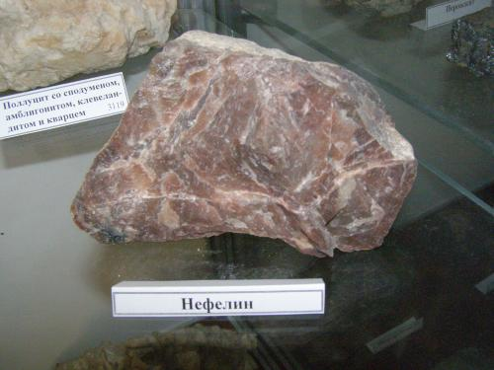

Slide 16
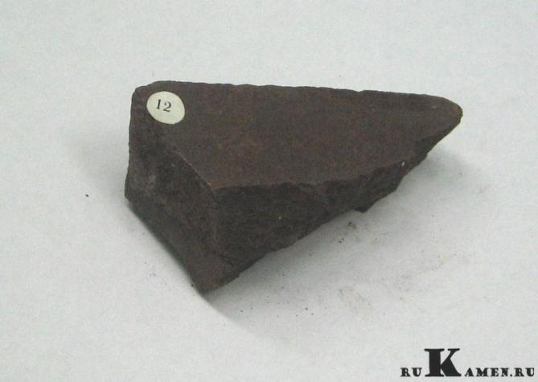
Алюминевая руда

Slide 17
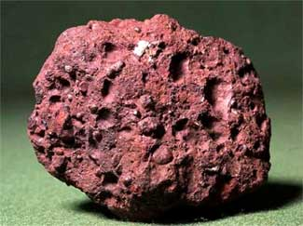
Бокситы

Slide 18
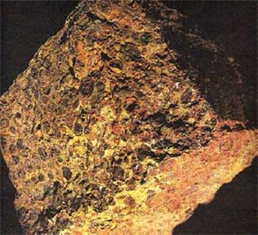
Алюминевые руды (бокситы)

Slide 19
В создании кадра строение атома презентации принимал участие ученик 9 класса Рыжков Евгений.

